Slide 1

FORMALISMOS DE REPRESENTACIÓN DEL CONOCIMIENTO
Integrantes:
CORDOVA SILVA, Guiseppe Jefferson
GONZALES ROJAS, Manuel Hernan
DE LA CRUZ GUILLEN, Ivan Paolo
PEREZ GRADOS, Jose Luis
RAFAEL JAVIER, Hector Imanol
ROJAS HURTADO, Karen Antonia
TORRES ESPINOZA, Alejandro Paul
VILCHEZ GIRALDO, Jamie Edinso
Curso: Inteligencia Artificial
Semana 10 - Grupo 4
Docente: VEGA HUERTA, Hugo Froilan

Slide 2
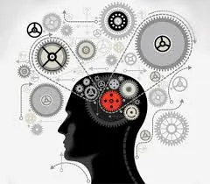
LÓGICA PROPOSICIONAL
La lógica proposicional estudia las sentencias u oraciones del lenguaje corriente o formal, a las que se les puede asignar un valor de verdad, esto es verdadero (V) o falso (F).
Estas proposiciones se combinan utilizando conectivos lógicos para formar expresiones más complejas.

Slide 3
Los conectivos lógicos
Negación (¬): Representa la negación de una proposición. Si P es verdadero, ¬P es falso, y viceversa.
Conjunción (∧): Representa la operación "y". La proposición P ∧ Q es verdadera solo si ambas P y Q son verdaderas; de lo contrario, es falsa.
Disyunción (∨): Representa la operación "o". La proposición P ∨ Q es verdadera si al menos una de las proposiciones P o Q es verdadera.
Implicación (→): Representa la implicación lógica. La proposición P → Q es falsa solo si P es verdadero yQ es falso; en todos los demás casos, es verdadera.
Doble implicación (↔): Representa la equivalencia lógica. La proposición P ↔ Q es verdadera si P y Q tienen el mismo valor de verdad (ambos verdaderos o ambos falsos); en todos los demás casos, es falsa.

Slide 4
LÓGICA DE PREDICADOS
- Se utiliza para transformar una proposición en una expresión matemática.
- En la lógica de predicados utilizamos esquemas proposicionales donde el sujeto siempre es la variable.
Ej:
Todos los hombres son mortales Algunas niñas son rubias
H(x) = x es hombre N(x) = x es es niña
M(x) = x es mortal R(x) = x es rubia
∀x, H(x) → M(x) ∃x : N(x) ∧ R(x)

Slide 5
REGLAS DE PRODUCCIÓN
Normalmente se asocia la inteligencia con “regularidades” y el comportamiento inteligente parece que ejecuta reglas.
Newell y Simon 70’s proponen los sistemas de producción como un modelo psicológico del comportamiento humano
En este modelo parte del conocimiento humano se representa en forma de producciones o reglas de producción
Se asemeja al proceso de memoria humano: memoria a corto plazo (deducciones intermedias) y memoria a largo plazo (producciones)
Las reglas de producción se usaron desde antes en teoría´ıa de autómatas, gramáticas formales y en el diseño de lenguajes de programación
Originalmente las producciones eran reglas gramaticales para manipular cadenas de símbolos

Slide 6
REGLAS DE PRODUCCIÓN
Post ’43 estudió las propiedades de sistemas de reglas (que llamó sistemas canónicos).
Ejemplo:
Alfabeto: A = {a,b,c}
Axiomas: a, b, c, aa, bb, cc
Producciones:
$ → a$a
$ → b$b
$ → c$c
Estas reglas nos generan pal´ındromes, y podemos rastrear qu´e producciones se aplicaron (e.g., bacab)
Las reglas de producción usadas en los sistemas expertos difieren un poco de las producciones, pero los principios son los mismos
Reglas de producci´on manipulan estructuras de símbolos, como listas o vectores (más que strings)

Slide 7
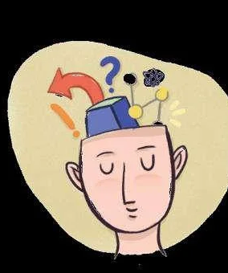



REGLAS DE PRODUCCIÓN
Por ejemplo: (juan edad 25), (juan edad X), (turbina capacidad 50)
A veces las reglas se ponen: P1,...,Pm→ Q1,...,Qn
Que significa:
IF las condiciones P1 y P2 y … y Pm se cumplen THEN realiza las acciones (o concluye) Q1 y … y Qn
PROPIEDADES
Modularidad
Incrementalidad
Modificabilidad
Transparencia
IF Animal es un carnívoro AND Animal color cafe AND Animal tiene rayas
THEN Animal es tigre

